Slide 1
PTP Play to pray main concept
2022/01/05
Yoshiyuki kiguchi
0.1版

Slide 2
祈りのために劇を作る/遊ぶ

Slide 3

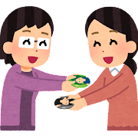
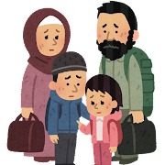
・世界で一番飽きないゲームを作り ・それが社会問題を解決する
Lateral Thinking with Withered/wizard Technology
枯れた技術の水平施行（最新でなく既存技術の転用で異なるゲームを提供）
小型化、安価化、低電力化
Play for all prayers / Pray for all players
遊び・祈り・雑談が具体的なアクション
これらをプレイしながら没入していくシステムを作成する
Play/Pray for 6%
実際の社会問題を解決する
遊ぶ・祈る・雑談する余裕がない人々を救い世界をよくする
遊んでいるだけで他者の命が救える、祈っているだけで遊んでいるように楽しい

Slide 4
PF6とは Pray for 6%：優先的に補助すべき困窮者のこと
読解力
翻訳家、資産家、経営者
投資家、仙人、大学教員
医師、弁護士
大学教員、評論家
経営者、弁護士、会社員
漫画家、研究者、医師
第一種国家公務員政治家、経営者、医師、大学教員
超人、人外
経営者、政治家
AI
論文
多言語
公文書
ライター、アーティスト、不動産屋、ヨガインストラクター、解説系Youtuber
企業社員、新聞記者、国家公務員、看護師、歌手、中小経営者
警察官・消防士
ブローカー、ロビースト
広告代理店、銀行員
投資家、政治家、経営者
一般書
一般紙
医師、弁護士、
経営者、大学教員
エリート会社員
労働時間
0~42h/w
42~84h/w
84~126h/w
126~168h/w
引きこもり、非常勤職員
アルバイター、書店職員
実況系Youtuber、ライター
サービス産業従事者
介護職員、運転手、
准看護師、飲食勤務
農家、救急隊員、事務
スポーツ紙
週刊誌
漫画
企業社員、中小経営者、看護師、アイドル、
アニメーター、自衛隊
救急隊員
経営者、アスリート、
漫画家、金持ちYoutuber
会社員、お笑い芸人
広告代理店
知的障害者、認知症
精神疾患、脳性麻痺
外国人労働者
要介護５当該者
ヤンキー、土木作業員、飲食従業員、風俗従事者、外国人労働者
漁家
読まない
読めない
反社組員、飲食・土木経営者、炎上系Youtuber
筋トレインストラクター
組長、投資家
独裁者、経営者
広告代理店

Slide 5

重要なポイント
Play
遊び/劇
Cat/kotatsu
猫/こたつ
Pray
祈り/支援
chat
雑談

Slide 6

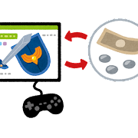
システム
NFTを使用したメタバース作成
８つのフィールドで遊ぶ事ができる
イーハトーブ、トーキオ、ナーニワ、センダード、ハームキヤ、モーリオ、シオーモ、オーワリ
作業ゲー（テトリス）、TPS（くにおくん）、ボードゲーム（モノポリー）、シュミレーション（囲碁将棋）、ハームキア（ドラクエ）、モーリオ（マリオペイント）、シオーモ（どうぶつの森/ウィザードリ＝マイクラ）、オーワリ（マリカー/ストツー、GTA）
それぞれPlayによりポイントを得て、欲しいものを購入する。
ゲーム内で稼いだポイントをCryotcurrencyと交換できる。
空腹・死亡あり。食べるコマンド。

Slide 7


実際のプレイ
フェールド内の散策（攻撃・声を掛ける、ジャンプ、メニュー、写真をとる、視点変更）
ゲーム内ゲームの購入とプレイ
IPでの直接通信（年齢制限あり）、そのままZOOM会議のようにテレビ電話も可能
NFTの作成、クリプトの売買
PTP managerへの通報

Slide 8
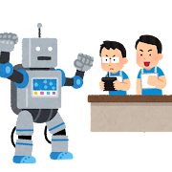

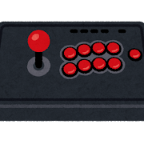


インターフェースについて
３歳〜死ぬまでを対象年齢とする。
インターフェースの多様化は必須
ラジコン型、インベーダーゲーム型、ファミコン型→PS5、PC boardなどBluetoothが使用可能なすべてのインターフェースに対応可能なように最小限のボタン設定とする。
TPSやクライムアクションに対応もできるようボタンの振り分けは柔軟に変更できる。
基本動作は十字キー、A・Bボタン、スタート、セレクトの５個。
PTPとしては様々なインターフェースをインフラとして提供。可能な限りすべての補助当該者でも遊べるよう工夫する。

Slide 9



フィールドについて
イーハトーブ：作業ゲー（テトリス）、祈り、掲示板
トーキオ：TPS、くにおくん、Fallout、００７
ナーニワ：ボードゲーム、モノポリー、ポーカー、ユーモアゲー
センダード：シュミレーション、囲碁将棋、陣取り、LOL
ハームキヤ：RPG、ドラクエ、ゼルダ、冒険、ジャンプ的
モーリオ：アート・音楽制作、マリオペイント、イラストレーター、音源作成
シオーモ：コミュニゲーション/ダンジョン、動物の森＋ウィザードリ、マイクラ
オーワリ：クライムアクション、GTA、マリカー、ストツー、龍が如く

Slide 10
フィールドについて（全８種類）
Field name | Age limit | Theme | Interest rate | Advertisement
イーハトーブ | なし | 作業ゲー（テトリス）、祈り、掲示板 | 制限大 | 制限大
トーキヨ | なし | TPS、くにおくん、Fallout、００７ | 制限小 | 制限小
ナーニワ | なし | ボードゲーム、モノポリー、ポーカー、ユーモアゲー | 制限中 | 制限小
センダード | なし | シュミレーション、囲碁将棋、陣取り、LOL | 制限小 | 制限中
ハームキヤ | なし | RPG、ドラクエ、ゼルダ、冒険、ジャンプ的 | 制限中 | 制限中
モーリオ | なし | アート・音楽制作、マリオペイント、イラストレーター、音源作成 | 制限大 | 制限中
シオーモ | なし | コミュニゲーション/ダンジョン、動物の森＋ウィザードリ、マイクラ | 制限中 | 制限大
オーワリ | あり | クライムアクション、GTA、マリカー、ストツー、龍が如く | 制限なし | 制限なし

Slide 11
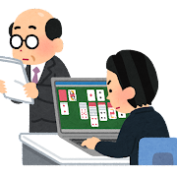

イーハトーブについて 遊び△祈り◎雑談△
イーハトーブ（Field of prayers）
始まりの土地、祈りのほこら、今日の支援金額
作業ゲーム中心
認知症やうつ病患者の作業療法にも利用できるゲームのみ
支援や祈りを求める人と答える人
ジャンケン、ババ抜き、パズル、ソリティア、塗り絵、テトリス
離脱者の墓、病院（コールドスリープの検索）
イオンのゲームコーナー、ただの携帯ゲーム
こたつ団地（対戦ゲーム、ババ抜き、神経衰弱）
海釣り、山昆虫、工場ゴーカート（重工業）、縫製（縫い物）
金利と広告規制：大

Slide 12
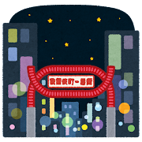

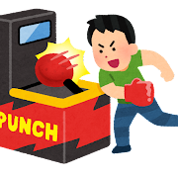
トーキオについて 遊び◎祈り△雑談△
TPS、くにおくん、ボンバーマン、Fallout、００７
一番の収益頭
Fallout、スプラが最終形、ジャンプの動かしやすさが鍵
視点移動やアイテム選択などは自動補助機能あり
モーリオで作成したコスチュームを販売、それを収益化
金利・広告規制：小

Slide 13
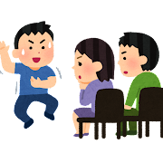
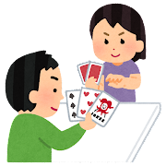

ナーニワについて 遊び◎祈り△雑談○
ナーニワ：ボードゲーム、モノポリー、ポーカー、パチンコ、ユーモアゲー、対戦型格闘
商業（資本主義）とお笑い、カジノ
銀行と吉本
動くお金の手数料で収益化
金利規制：中、広告規制：小

Slide 14
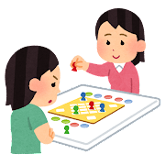
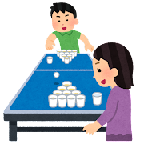
センダードについて 遊び○祈り△雑談△
センダード：シュミレーション、囲碁将棋、陣取り、LOL、スポーツゲーム
土地開発、知的・戦略ゲーム
Landの売買手数料で収益化
金利規制：小、広告規制：中

Slide 15


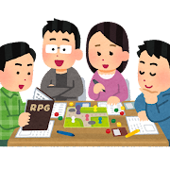
ハームキヤについて 遊び◎祈り△雑談△
RPG、ドラクエ、ゼルダ、冒険、ジャンプ的
三人性視点のミッション解決型Field、ポケモン
ドラゴン・魔王討伐、姫の救出などを行いレアアイテムの獲得
経験値システムでスキル獲得可能
ミラでより強力な武器の購入も可能
金利規制：中、広告規制：中

Slide 16

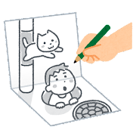


モーリオについて 遊び△祈り△雑談○
アート・音楽制作、マリオペイント、イラストレーター、
音源作成
NFT作成の場、スキンの作成
音源の作成、BGMの選択、作成者への利益誘導
金利規制：大、広告規制：中

Slide 17



シオーモについて 遊び○祈り△雑談○
コミュニゲーション/ダンジョン、動物の森＋ウィザードリ、マイクラ
プレイフェールドはどうぶつの森、マザー。
地下に入るとウィザードリ
地下でアイテムを稼ぎ、NFTを買って農作物を育てたり、家を豊かにしていく。
金利規制：中、広告規制：大

Slide 18
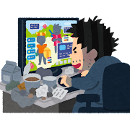
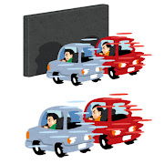
オーワリについて 遊び◎祈り△雑談△
オーワリ：クライムアクション、GTA、ストツー、龍が如く
持たざるもののまま人生の半分を超えた人々の社交場
基本なんでもありNET広告の世界をそのまま体現
その中でも可能な限り協力ミッションを提供する
全てに手数料あり
破産申請プロトコルも準備
マイナンバーカード登録でウラオワーリも。
金利・広告制限なし。18禁。
ゲーム実況禁

Slide 19
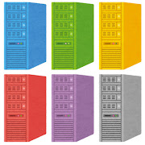

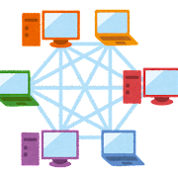

固定費について（人、物、広告費、返済）
基本はインフラ事業
サーバー代
コード改修費（PC、人件費）
セキュリティー対応
広告費
保険料
賃貸料・光熱費、修繕費
交通費、交際・接待費
資金返済
租税公課
研究開発費

Slide 20
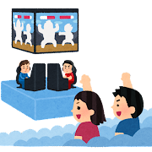

マネタイズについて
それぞれのゲーム会社に場を提供
6~18%がPTPへの手数料（消費税的なもの）
会長：６％、社長：６％、その他：６％
6%がPF6に当てられる（寄付・支援）
企業、製作者の取り分は88~76%
（なるべくクリエーターが得をするように）
ゲームサービス、スキンなどのNFTの売買手数料、広告収入、金利手数料、大会の運営、実際の関連グッズの販売など
最終目標：
6000兆円/年利益があれば世界中のPF6に支援する事ができる。

Slide 21

社会問題の解決
５０歳引きこもりの就労支援
ゲーム内のミラを現金化できればなんとか食いつないでいく事ができる。かつゲーム内ではコミュニケーションが可能となる。
PF6の人々の支援で実際の命や人生を救う。
「現実社会に意味のある事、社会支援を行う」というミッションが最大のブランドになる。それを報告・広報するところまでやる。
プラットフォーマーは現実世界に行き、報告する必要がある。

Slide 22


NFT-metabaseの問題点
電気代の問題
安価で持続可能な発電所が必要
原子力・核融合・Playerは発電量をポイント（ミラ/Mira）と交換可能とする？
水と電気の不足は今世紀の社会課題
低電力化と電力受給については重大な課題

Slide 23


展望
世界一のゲームを目指して
XRの導入
ラブテスター、フィットビットの応用：湿度、心拍数、SpO2などをリンクさせる
世界中の6％（6億人）に年間200万、総額1000兆円支援
補助当該者、紛争支援
新規エネルギーの開発

Slide 24
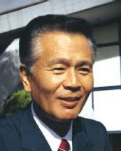
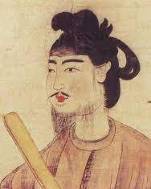
競合他社との棲み分け
「枯れた技術の水平施行」は日本文化の象徴ではないか。
この発想でFacebook等外国の他社競合と棲み分ける。
もう一つの日本文化の象徴である「和を持って尊しとなす」
社会課題を補助当該者から優先的に補助していく事で遊びながら課題を解決していく
こたつの発想「布団のように心地よいが机のように実用的」

Slide 26
PF6とは Pray for 6%：優先的に補助すべき困窮者のこと
読解力
翻訳家、資産家、経営者
投資家、仙人、大学教員
医師、弁護士
大学教員、評論家
経営者、弁護士、会社員
漫画家、研究者、医師
第一種国家公務員政治家、経営者、医師、大学教員
超人、人外
経営者、政治家
AI
論文
多言語
公文書
ライター、アーティスト、不動産屋、ヨガインストラクター、解説系Youtuber
企業社員、新聞記者、国家公務員、看護師、歌手、中小経営者
警察官・消防士
ブローカー、ロビースト
広告代理店、銀行員
投資家、政治家、経営者
一般書
一般紙
医師、弁護士、
経営者、大学教員
エリート会社員
労働時間
0~42h/w
42~84h/w
84~126h/w
126~168h/w
引きこもり、非常勤職員
アルバイター、書店職員
実況系Youtuber、ライター
サービス産業従事者
介護職員、運転手、
准看護師、飲食勤務
農家、救急隊員、事務
スポーツ紙
週刊誌
漫画
企業社員、中小経営者、看護師、アイドル、
アニメーター、自衛隊
救急隊員
経営者、アスリート、
漫画家、金持ちYoutuber
会社員、お笑い芸人
広告代理店
知的障害者、認知症
精神疾患、脳性麻痺
外国人労働者
要介護５当該者
ヤンキー、土木作業員、飲食従業員、風俗従事者、外国人労働者
漁家
読まない
読めない
反社組員、飲食・土木経営者、炎上系Youtuber
筋トレインストラクター
組長、投資家
独裁者、経営者
広告代理店

Slide 27
PF6とは Pray for 6%：優先的に補助すべき困窮者のこと
読解力
大学教員、評論家
経営者、弁護士、会社員
漫画家、研究者、医師
第一種国家公務員政治家、経営者、医師、大学教員
無し
散歩
おしゃべり
翻訳家、資産家、経営者
投資家、仙人、大学教員
医師、弁護士
論文
多言語
公文書
超人、人外
経営者、政治家
AI
ライター、アーティスト、不動産屋、ヨガインストラクター、解説系Youtuber
企業社員、新聞記者、国家公務員、看護師、歌手、中小経営者
警察官・消防士
ブローカー、ロビースト
広告代理店、銀行員
投資家、政治家、経営者
一般書
一般紙
医師、弁護士、
経営者、大学教員
エリート会社員
労働時間
0~42h/w
42~84h/w
84~126h/w
126~168h/w
引きこもり、非常勤職員
アルバイター、書店職員
実況系Youtuber、ライター
サービス産業従事者
介護職員、運転手、
准看護師、飲食勤務
農家、救急隊員、事務
スポーツ紙
週刊誌
漫画
企業社員、中小経営者、看護師、アイドル、
アニメーター、自衛隊
救急隊員
経営者、アスリート、
漫画家、金持ちYoutuber
会社員、お笑い芸人
広告代理店
知的障害者、認知症
精神疾患、脳性麻痺
外国人労働者
要介護５当該者
ヤンキー、土木作業員、飲食従業員、風俗従事者、外国人労働者
漁家
無し
散歩
おしゃべり
いじり、パクリ、しつけ
パチンコ、酒、喫煙、ペット
バイク、車、コスメ、美容
ハイブランド
反社組員、飲食・土木経営者、炎上系Youtuber
筋トレインストラクター
組長、投資家
独裁者、経営者
広告代理店
読まない
読めない
いびり、いじり、虐め、酒、喫煙
パクリ、強奪、しつけ、虐待
ゴルフ、会食、パチンコ

